Slide 1
Дуэль Онегина с Ленским

Slide 2
Поединок по правилам
Цель дуэли – восстановить честь, снять с обиженного позор, нанесённый оскорблением.
Русский дворянин XVIII – начала XIX в. находился под влиянием двух противоположных требований своего времени: дуэли в государстве были строго запрещены, но идеал дворянской культуры основным законом утверждал честь.
Дуэль подразумевала исполнение строгого ритуала – это отличало поединок от убийства.

Slide 3
Ритуал дуэли
Дуэль начиналась с вызова
Ему предшествовало столкновение, в результате которого оскорблённая сторона требовала удовлетворения (сатисфакции)
С этого момента противники не должны были общаться это брали на себя их представители - секунданты

Slide 4
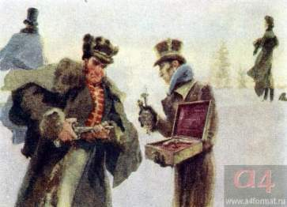
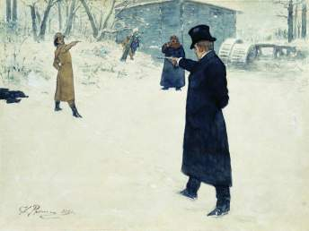
Ритуал дуэли
С секундантом оскорблённый обсуждал всю тяжесть нанесённой обиды, отчего зависел характер дуэли (от формального обмена выстрелами до гибели участников).
Затем секундант направлял противнику письменный вызов (картель) с условиями дуэли. Обязанность секундантов – найти возможности для примирения сторон.

Slide 5
Ритуал дуэли
Даже на поле боя секунданты должны были предпринять последнюю попытку помирить дуэлянтов.

Slide 6
Дуэль считалась преступлением: и участники, и секунданты несли уголовную ответственность. Суд, следуя букве закона, приговаривал дуэлянтов к смертной казни, которая для офицеров чаще всего заканчивалась разжалованием в солдаты с правом выслуги.

Slide 7
Вопрос №1
На балу, устроенном в честь именин Татьяны:
А) Онегин ещё раз объясняется с Татьяной;
Б) Ленский вызывает на дуэль Онегина за пошлый мадригал;
В) Онегин, желая полить Ленского, ухаживает за Ольгой.
В)

Slide 8
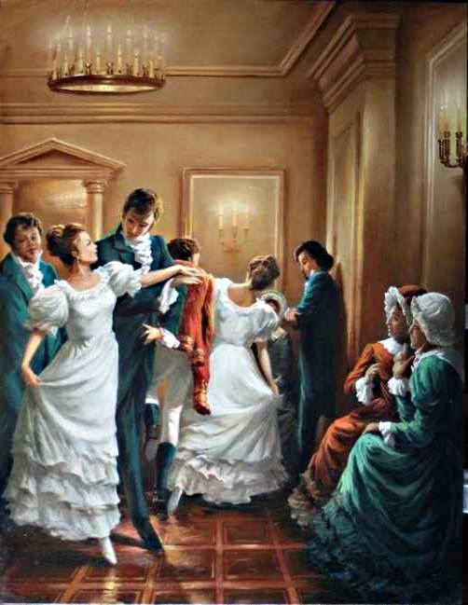
Именины Татьяны
Однообразный и безумный,
Как вихорь жизни молодой,
Кружится вальса вихорь
шумный;
Чета мелькает за четой.
К минуте мщенья приближаясь,
Онегин, втайне усмехаясь,
Подходит к Ольге. Быстро с ней
Вертится около гостей,
Потом на стул её сажает,
Заводит речь о том о сём;
……………………….Ленский сам
Не верит собственным глазам.

Slide 9
Вопрос №2
В ночь перед дуэлью Онегин крепко спит, а Ленский читает Шиллера и пишет:
А) завещание;
Б) письмо Ольге;
В) стихи.
В)
Что день грядущий мне готовит?
Его мой взор напрасно ловит…

Slide 10
В чём заключается Нелепость дуэли между онегиным и ленским?
Условия дуэли были очень жестокими, хотя причин для смертельной вражды явно не было (всем, кроме Ленского, было ясно. Что дело заключается в недоразумении)
«Не засмеяться ль им, пока
Не обагрилась их рука,
Не разойтиться ль полюбовно?..
Но дико светская вражда
Боится ложного стыда».

Slide 11
Нарушение правил дуэли
Секундант Ленского Зарецкий, был единственным распорядителем дуэли (это означает, что поединок проходил не по правилам) и вел дуэль с большими нарушениями.
Зарецкий не пытался помирить противников, не объявил дуэль несостоявшейся, хотя Онегин опоздал более, чем на час (дуэль объявляется несостоявшейся уже через четверть часа).
Зарецкий вёл себя как лицо заинтересованное в скандале.

Slide 12
Почему онегин не отказался от выстрела в друга?
Выстрел в сторону считался бы новым оскорблением и не мог способствовать примирению дуэлянтов.
Боязнь быть смешным или сделаться предметом сплетен тоже сильно повлияли на поведение Онегина во время дуэли.

Slide 14
Какие слова помогают понять состояние Онегина?
«Ну,что ж? убит», -решил сосед.
Убит!.. Сим страшным восклицаньем
Сражён, Онегин с содроганьем
Отходит и людей зовёт.

Slide 15
Вопрос №3
Автор пытается предугадать дальнейшую судьбу поэта и философа Владимира Ленского:
А) он был рождён «для блага мира», для славы и достиг бы высокой ступени;
Б) его «обыкновенный ждал удел»: скучная деревенская жизнь, семья, стёганный халат;
В) автор не даёт точного ответа на вопрос, как сложилась бы судьба Ленского
В)

Slide 16
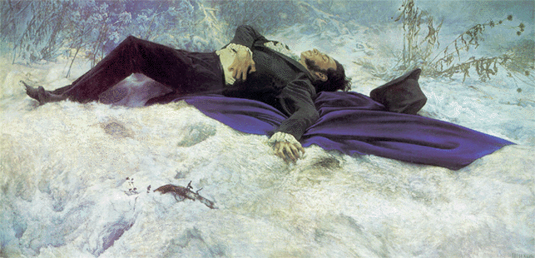
Исход дуэли
Онегин, как неслужащий дворянин. Вероятней всего, отделался бы месяцем-двумя крепости и последующим церковным покаянием. Но, судя по тексту романа, дуэль не разбиралась в суде. Это могло произойти, если бы смерть Ленского зафиксировали как несчастный случай или самоубийство. Строфы XL-XLI шестой главы позволяют предположить, что Ленский похоронен вне кладбищенской ограды, то есть как самоубица.

Slide 17
Вопрос №4
Он «сердцем милый был невежда» - так пишет Пушкин:
А) о Ленском;
Б) об Онегине;
В) о муже Татьяны.
А)

Slide 18
Вопрос №5
После дуэли с Ленским Онегин:
А) живёт уединённо, анахоретом;
Б) возвращается в Петербург;
В) отправляется путешествовать.
В)
Анахорет – отшельник пустынник

Slide 19
Использованная литература и Интернет-ресурсы
1. Крутецкая В.А. Русская литература в таблицах схемах. 9-11 классы (Серия «Средняя школа»), СПБ :Издательский Дом «Лира», 2010.
2. Е.Э.Беленькая, Е.Аланцева. Обучающие тесты к учебнику «Русская литература 19 века», 10 класс, под редакцией А.Н.Архангельского, Москва: «Дрофа»,2006
3. При изготовлении шаблона использовались иллюстрации к роману «Евгений Онегин». Художники: Павел Мещериков, Дмитрий Белюкин, Лидия Тимошенго
4. https://img-fotki.yandex.ru/get/15556/16969765.25d/0_964f4_71c300a7_L.png - рамка
Шаблон и работу выполнила Морозова Наталья Терентьевна, учитель русского языка и литературы МБОУ «Павловской СОШ» Павловского района Алтайского края, декабрь 2016

